Slide 1


(1)………....! Cô gái ấy thật hạnh phúc.
(2)………....! Con cảm ơn mẹ.
Ôi!
A!
Trời ơi!
Vâng!
Dạ!

Slide 2





Bài 6:
Chân dung cuộc sống
Thực hành
tiếng Việt

Slide 3





I.
Hình thành kiến thức

Slide 4



1. Khái niệm thán từ
- Thán từ là những từ bộc lộ trực tiếp tình cảm, cảm xúc của người nói (người viết), hoặc dùng để gọi-đáp

Slide 5




2.
Đặc điểm và chức năng của thán từ
- Đặc điểm: thường đứng đầu câu và có khả năng tách ra tạo ra thành một câu đặc biệt. Khi sử dụng thán từ, người nói thường dùng kèm theo ngữ điệu, cử chỉ, nét mặt,…tương ứng với tình cảm, cảm xúc mà thán từ biểu thị.
- Chức năng:
+ Thán từ gọi đáp
+ Thán từ bộc lộ tình cảm, cảm xúc

Slide 6

- a, ái, ôi, ơ, ô hay, than ôi, trời ơi…
Thán từ bộc lộ tình cảm, cảm xúc
- Chức năng: dùng để bộc lộ các trạng thái tình cảm, cảm xúc (vui mừng, ngạc nhiên, đau đớn, sợ hãi,…)
Ví dụ: “A! Mẹ đã về”
→ Thán từ “a” biểu thị sự ngạc nhiên, vui mừng của con khi thấy mẹ về
Notes:
Giáo án của Thảo Nguyên 0979818956

Slide 7

- ơi, vâng, dạ, ừ…
Thán từ
gọi đáp
- Chức năng: dùng để gọi đáp
Ví dụ: Dạ, em cảm ơn chị.
→ Thán từ “dạ” dùng để đáp lại lời người khác một cách lễ phép
Notes:
Giáo án của Thảo Nguyên 0979818956

Slide 8



HOẠT ĐỘNG NHÓM BÀN
Phân biệt TRỢ TỪ và THÁN TỪ
TRỢ TỪ | THÁN TỪ
- Không tách riêng ra thành 1 câu, phải đi kèm với từ khác.
- Có thể được tách ra thành một câu đặc biệt.
- Nhấn mạnh/ biểu thị thái độ đánh giá sự vật, sự việc.
- Bộc lộ tình cảm, cảm xúc, gọi đáp.
Notes:
Giáo án của Thảo Nguyên 0979818956

Slide 9

II.
Luyện tập

Slide 10


Trắc nghiệm nhanh

Slide 11



1. Chỉ ra thán từ trong câu sau: Vâng, mời bác và cô lên chơi.
A. Vâng
B. Và
C. Lên
D. Mời
Notes:
Giáo án của Thảo Nguyên 0979818956

Slide 12

2. Chỉ ra thán từ trong câu sau: Ô! Cô còn quên chiếc mùi soa đây này!
A. Cô
B. Còn
C. Đây này
D. Ô
Notes:
Giáo án của Thảo Nguyên 0979818956

Slide 13
3. Chỉ ra thán từ trong câu sau: Đây rồi, Sói Lam ơi, đây là nơi có kỉ niệm đầu tiên của ta đó!
A. Đây rồi
B. Ơi
C. Nơi đây
D. Đó
Notes:
Giáo án của Thảo Nguyên 0979818956

Slide 14
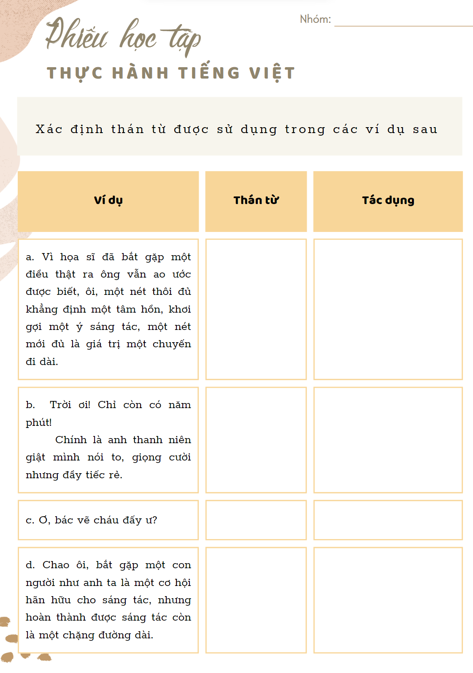
Bài 2
Cặp đôi chia sẻ
Notes:
Giáo án của Thảo Nguyên 0979818956

Slide 15
Ví dụ | Thán từ | Tác dụng
a. Vì họa sĩ đã bắt gặp một điều thật ra ông vẫn ao ước được biết, ôi, một nét thôi đủ khẳng định một tâm hồn, khơi gợi một ý sáng tác, một nét mới đủ là giá trị một chuyến đi dài. | Ối | thể hiện sự xúc động mạnh mẽ trước một điểu bất ngờ; cho thấy sự xúc động lớn lao, thái độ ngạc nhiên của người nghệ sĩ khi ông tìm được một ý tưởng sáng tác có giá trị trong chuyến đi của mình.
b. Trời ơi! Chỉ còn có năm phút! Chính là anh thanh niên giật mình nói to, giọng cười nhưng đầy tiếc rẻ. | Trời ơi | thể hiện cảm xúc tiếc nuối của anh thanh niên khi anh sắp phải chia tay ông hoạ sĩ, cô kĩ sư và bác lái xe.
c. Ơ, bác vẽ cháu đấy ư? | Ơ | thể hiện sự ngạc nhiên, bối rối của anh thanh niên khi thấy ông hoạ sĩ vẽ mình
d. Chao ôi, bắt gặp một con người như anh ta là một cơ hội hãn hữu cho sáng tác, nhưng hoàn thành được sáng tác còn là một chặng đường dài. | Chao ôi | thể hiện sự xúc động mạnh mẽ của ông hoạ sĩ khi ông nhận thấy rằng gặp được anh thanh niên là cơ hội hiếm có trong sáng tác nhưng hoàn thành được sáng tác đó còn là một chặng đường dài.

Slide 16
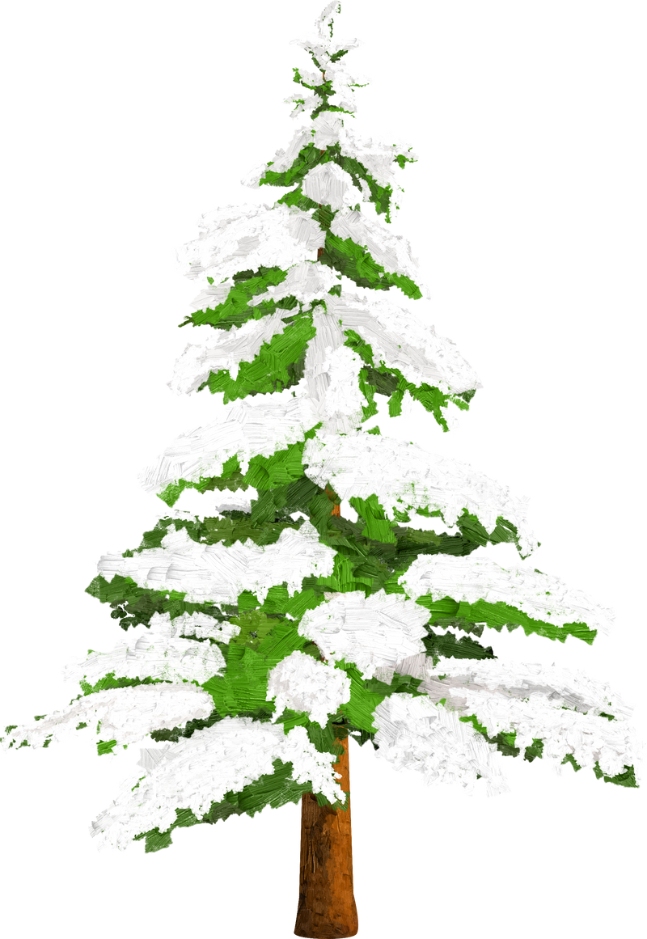
Bài tập 4
Những cây thông chỉ cao quá đầu, rung tít trong nắng những ngón tay bằng bạc dưới cái nhìn bao che của những cây tử kinh thỉnh thoảng nhô cái đầu màu hoa cà lên trên màu xanh của rừng.
+ Biện pháp tu từ ẩn dụ: “những cây thống chỉ cao quá đầu, rung tít trong nắng những ngón tay bằng bạc”. Những cành thông tròn, nhọn, vươn lên thẳng tắp, óng ánh dưới ánh nắng, rung tít trong gió được hình dung như những ngón tay thon thả bằng bạc đang chuyển động xoay tròn.
+ Biện pháp tu từ nhân hoá: cái nhìn bao che của những cây tử kinh thỉnh thoảng nhố cái đầu màu hoa cà lên trên màu xanh của rừng. Cây tử kinh được nhân hoá, mang đặc điểm, hành động của con người (nhìn, nhô cái đầu lên).
→ Tác dụng: làm cho hình ảnh thiên nhiên Sa Pa trở nên sinh động, đẹp đẽ, tinh tế và đầy chất thơ.

Slide 17
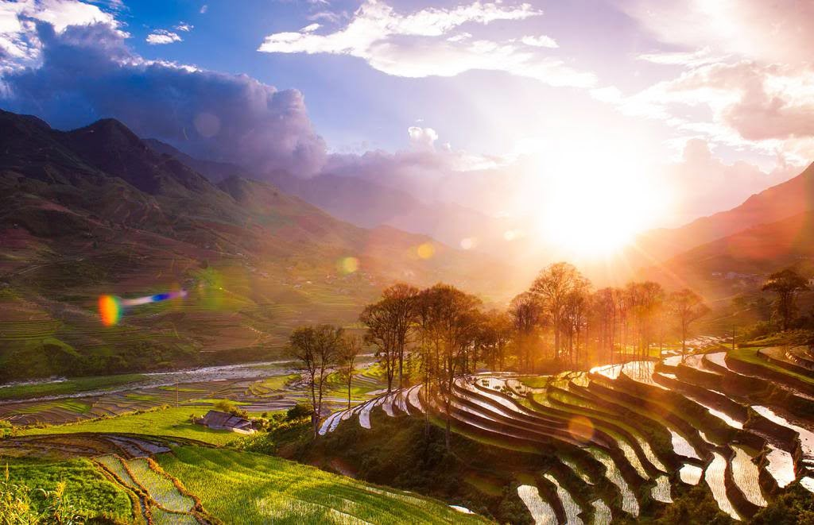
Bài tập 4
b. Lúc bấy giờ, nắng đã mạ bạc cả con đèo, đốt cháy rừng cây hừng hực như một bó đuốc lớn.
+ Biện pháp tu từ nhân hoá: nắng đã mạ bạc cả con đèo.
+ Biện pháp tu từ so sánh trong hình ảnh đốt cháy rừng cầy hừng hực như một bó đuốc lớn. Nắng Sa Pa lúc này đã gay gắt khiến cả con đèo như được phủ lên bể mặt một lớp kim loại trắng, sáng lấp lánh; rừng cây dưới nắng rực rỡ tựa như một bó đuốc khổng lồ.
→ Tác dụng: giúp nhà văn miêu tả thành công thiên nhiên đặc trưng ở vùng núi Sa Pa với nắng, đèo, rừng cây. Thiên nhiên hiện lên rộng lớn, mênh mông, hùng vĩ, tráng lệ.

Slide 18
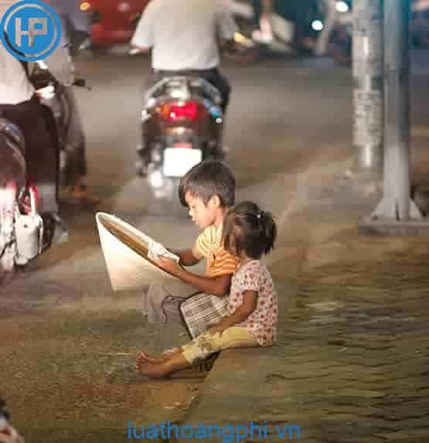

AI NHANH HƠN
Nhìn hình ảnh và đặt câu, mỗi câu có sử dụng một trong các thán từ sau: ơ, than ôi, trời ơi.
Notes:
GV tổ chức trò chơi, chia lớp thành 2 đội, các thành viên trong đội lần luọt lên bảng viết câu trả lời của nhóm
Thời gian: 5 phút

